Slide 1
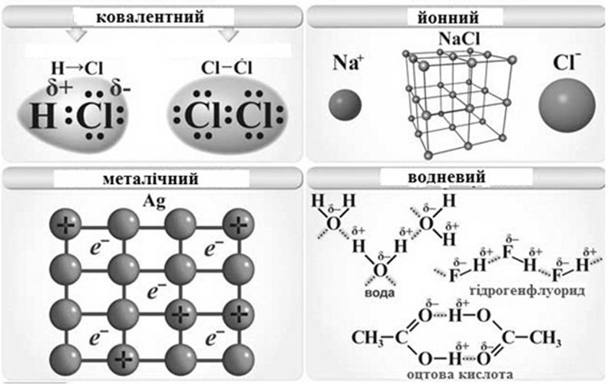
5. Хімічний зв’язок

Slide 2
5.1. Теорія хімічної будови. Валентність
Вчення про хімічний зв’язок посідає значне місце у сучасній хімії, оскільки властивості речовин зумовлюються безпосередньо особливостями хімічних зв’язків у них.
Хімічний зв’язок – це взаємодія двох або кількох атомів, у результаті якої утворюється хімічно стійка двох- або багатоатомна система (молекула, йон, радикал, кристал).
Основні поняття про будову хімічних сполук викладені в теорії хімічної будови О.М. Бутлерова (1861 р.), в основі якої лежить твердження: Атоми в молекулах сполучені один із одним хімічними зв’язками відповідно до їх валентностей в певній послідовності. Порядок і просторове розміщення атомів і атомних груп у молекулі та характер хімічних зв’язків між ними називається хімічна будова.
Розрізняють стехіометричну валентність і ковалентність (або спінвалентність).
Стехіометрична валентність елемента – це кількісна характеристика здатності його атомів сполучатися з атомами інших елементів, яка визначає, скільки атомів гідрогену може приєднати один атом даного елемента або замістити його у сполуках.
Деякі елементи у свої сполуках виявляють постійну стехіометричну валентність. Так, одновалентними елементами є H, Li, Na, K, Rb, Ag, Cs, F, двохвалентними – O, Ca, Ba, Mg, Sr, Zn, Cd, Hg, тривалентними – Al, B. Але для більшості елементів характерна змінна стехіометрична валентність, величина якої залежить від якісного і кількісного складу сполуки. Валентність зазвичай записують римськими цифрами над хімічним символом елемента:

Slide 3
Для визначення стехіометричної валентності елемента в складних сполуках використовують певний алгоритм. У загальному випадку для бінарної сполуки А_{x}В_{y}, в якій буквами x і y позначені індекси, а буквами m і n – валентності атомів, виконується рівність m·x=n·y. На її основі можна обчислити валентність шуканого елемента, виходячи з відомої валентності іншого елемента:
Стехіометрична валентність відображає тільки кількісне співвідношення атомів, але не дає чіткого розуміння особливостей ковалентного зв’язку. Для пояснення щодо утворення хімічних зв’язків використовується поняття ковалентності (спінвалентності).
Ковалетність (або спінвалентність) – це кількість ковалентних зв’язків, що утворює атом; вона визначається числом неспарених електронів у атомі в основному стані або числом неспарених електронів, що з’являються в атомі при його збудженні.
Наприклад, атом оксигену має в основному стані два неспарених електрони, а атом нітрогену – три. Ці електрони можуть брати участь в утворенні відповідної кількості ковалентних зв’язків, тому ковалентність оксигену дорівнює двом, а ковалентність нітрогену – трьом:

Slide 4
Під час хімічних реакцій атоми можуть переходити у збуджений стан, в якому двохелектронні хмари розпадаються на одноелектронні – спарені електрони розпаровуються. Цей процес потребує витрати енергії, а при утворенні хімічного зв’язку неспареними електронами енергія, навпаки, виділяється. Для того щоб хімічний зв’язок був стійким, необхідно, щоб енергія на розпаровування електронів була меншою за енергію, яка виділяється при утворенні хімічних зв’язків.
Розглянемо атом карбону, який в основному стані має два неспарених електрони, тому його ковалентність дорівнює двом:
При переході атома С із основного стану (2s²2p²) у збуджений стан, для позначення якого до символу елемента справа вгорі приписується зірочка, електронна конфігурація атома змінюється (С*: 2s¹2p³), внаслідок чого він набуває чотири неспарених електрони – при цьому ковалентність карбону стає IV:
На відміну від карбону атоми елементів N, О і F, що розміщуються в періодичній системі у другому періоді після С, не можуть зазнавати збудження шляхом збільшення числа неспарених електронів через розпаровування спарених електронів. Це пояснюється тим, що атоми елементів нітрогену (2s²2p³), оксигену (2s²2p⁴) і флуору (2s²2p⁵) вже не мають вільних р-орбіталей (а d-підрівень на другому рівні відсутній взагалі). Збудження цих атомів пов’язане з переходом валентних електронів на наступний, третій, квантовий рівень, що вимагає дуже значної енергії, яка не компенсується виділенням енергії при утворенні додаткових зв’язків. Тому за рахунок неспарених електронів атом N може виявляти ковалентність три, атом О – два, а атом F – один.

Slide 5
Атоми елементів третього періоду на зовнішньому енергетичному рівні мають вакантний d-підрівень, на який при збудженні можуть переходити s- і p-електрони зовнішнього рівня. При цьому виникає додаткова можливість збільшення кількості неспарених електронів. Так, атом хлору в основному стані виявляє ковалентність один, а при збудженні – три, п’ять і навіть сім:

Slide 6
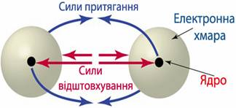
5.2. Природа хімічного зв’язку
Однозначно встановлено, що будь-який хімічний зв’язок має електричну природу. Це означає, що при його утворенні найбільш суттєву роль відіграють сили взаємодії між електричними зарядами, носіями яких є негативно заряджені електрони й позитивно заряджені ядра атомів. Суть взаємодії полягає у відштовхуванні одноіменно заряджених частинок (ядро-ядро, електрон-електрон) і притяганні різноіменно заряджених (ядро-електрон).
Зрозуміло, що система буде стійкою, якщо сили притягання переважають над силами відштовхування (рис.5.1).
Рисунок 5.1 – Сили міжатомної взаємодії: відштовхування між електронними оболонками двох атомів та між їх ядрами; притягання між ядром одного атома і електронною оболонкою іншого і навпаки

Slide 7
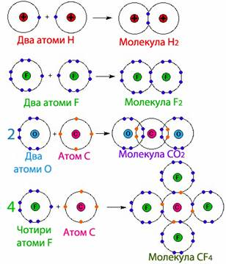
Зростання сил притягання при утворенні молекули порівняно з ізольованими атомами супроводжується виділенням енергії, внаслідок чого енергія системи зменшується. Отже, рушійною силою утворення хімічного зв’язку є прагнення ізольованих атомів до виграшу в енергії, який досягається при їх об’єднанні в систему; стійкість системи забезпечується виникненням області підвищеної густини негативного електричного заряду, що притягує до себе позитивно заряджені ядра атомів.
При утворенні хімічного зв’язку найважливішими є електрони зовнішнього шару, тобто валентні електрони, які утримуються ядром найменш міцно. Саме тому будова електронної конфігурації атомів є визначальним чинником при розгляданні умов утворення хімічного зв’язку.
Відповідно до запропонованого Льюїсом правила октету найбільш стабільними й енергетично вигідними є зовнішні оболонки з електронними конфігураціями благородних газів, тобто такі, що містять два (у випадку найближчого до ядра енергетичного рівня) або вісім електронів (рис.5.2).
Рисунок 5.2 – Утворення електронного дублету і електронних октетів за схемою Льюїса

Slide 8
Згідно з сучасними уявленнями залежно від відстані, на якій виявляється дія хімічного зв’язку, його поділяють дві групи
Залежно від ступеня усуспільнення електронної густини розглядають такі види хімічного зв’язку як:
Короткодіючий хімічний зв’язок, який утворюється у результаті перекривання електронних хмар при зближенні атомів, що зумовлює виникнення узагальненої (зв’язувальної) електронної хмари – області підвищеної густини електричного заряду, залежно від розподілу якої розрізнюють такі основні типи короткодіючого хімічного зв’язку:
ковалентний, коли спільна електронна хмара розміщується лише між двома ядрами сусідніх атомів;
іонний, при якому узагальнена електронна хмара настільки сильно зміщується до ядра одного з атомів, що практично належить тільки йому;
металічний, якщо спільна багатоелектронна хмара належить одночасно всім атомам, які віддали для її утворення по одному або декілька електронів.
локалізований хімічний зв’язок, при якому електронна густина зв’язку сконцентрована (локалізована) у межах двох найближчих хімічно сполучених атомів;
делокалізований хімічний зв’язок, коли електронна густина розподілена між трьома (трицентровий) чи більшою кількістю ядер (багатоцентровий). Делокалізованим найбільш часто буває іонний і металічний зв’язок.
Дальнодіючий хімічний зв’язок характерний, в основному, для речовин у рідкому та твердому стані, його дія виявляється на відстанях, що в багато разів перебільшують розміри не тільки атомів, а й молекул. Дальнодіючий зв’язок поділяється на такі види:
водневий зв’язок за участю протонізованого атома Гідрогену;
міжмолекулярна взаємодія, для якої притаманні свої специфічні особливості.
Речовин, у будові яких реалізується лише один з перелічених типів хімічних зв’язків, зовсім небагато. У більшості випадків спостерігається сумісне існування кількох типів зв’язків.

Slide 9
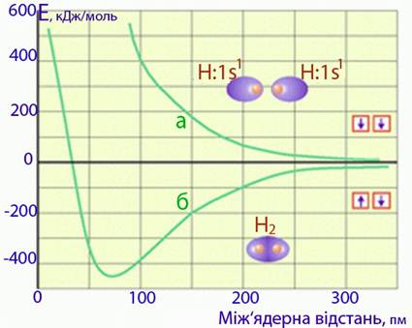
Будь-який хімічний зв’язок утворюється, якщо це енергетично вигідно – коли зближення ізольованих атомів приводить до зменшення повної енергії системи. Для характеристики енергії системи, що містить два ізольованих атоми, які наближуються один до одного, застосовують так звані потенціальні криві (рис.5.3). Верхня потенціальна крива відображає збільшення загальної енергії системи у міру зменшення відстані між двома атомами, оскільки при зближенні атомів з паралельними спінами переважають сили відштовхування між їх електронними оболонками. При цьому зв’язок не утворюється. Нижня потенціальна крива показує зменшення енергії системи у випадку зближення атомів, що мають антипаралельні спіни, на певну відстань – довжину зв’язку l_{зв}, на якій відбувається утворення хімічного зв’язку. Мінімум на нижній потенціальній кривій визначає енергію зв’язку Е_{зв}. При подальшому зближенні атомів починають переважати сили відштовхування між їх ядрами, тому загальна енергія системи зростає.
Рисунок 5.3 – Потенціальні криві для системи з двох атомів Н: а) при зближенні атомів, що містять валентні електрони з паралельними спінами (↓i↓)(↓i↓), відбувається взаємне відштовхування електронних оболонок, тому зв’язок не утворюється; б) при зближені атомів, що містять валентні електрони з антипаралельними спінами (↓i↑)(↓i↑), спостерігається їх взаємне притягання, внаслідок чого енергія системи зменшується, виникає хімічний зв’язок і утворюється молекула Н2

Slide 10
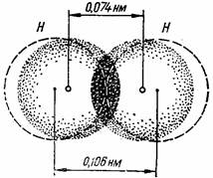
Отже, при утворенні хімічного зв’язку загальна енергія системи, що складається з двох атомів, зменшується (тобто енергія виділяється). Очевидно, що на розрив зв’язку необхідно витратити таку ж енергію, тобто при розриві зв’язку енергія поглинається.
Енергія зв’язку E_{зв}– це міра міцності зв’язку, що визначається кількістю енергії, яка виділяється внаслідок утворення зв’язку.
Одиниці вимірювання енергії зв’язку: [кДж/моль] або – рідше – [еВ]. Енергія зв’язку характеризує його міцність: чим більше енергія зв’язку, тим він міцніший. Міцність зв‘язку послаблюється у міру збільшення довжини зв‘язку.
Довжина зв’язку l_{зв} – це відстань між ядрами хімічно сполучених атомів.
Довжину зв’язку вимірюють частіше у нанометрах [нм], пікометрах [пм], але інколи – в ангстремах [Å] (1нм=10^{–9}м, 1пм=10^{–12}м, 1Å=10^{–10}м). Зі збільшенням радіусів атомів, між якими виникає зв’язок, зростає його довжина.
Довжина зв’язку завжди менше суми радіусів двох сполучених атомів, оскільки утворення молекули супроводжується, крім зміни енергії, й зміною густини електронних хмар. Наприклад, якщо при утворенні зв’язку між двома атомами гідрогену, радіуси яких дорівнюють 0,053 нм, електронні хмари взаємно не проникали б одна в одну, то довжина зв’язку повинна була дорівнювати подвоєному радіусу: 0,053×2=0,106 нм. Насправді ж довжина зв’язку в молекулі Н₂ становить 0,074 нм (рис. 5.4). Це свідчить про перекривання електронних хмар ізольованих атомів, що відбувається при утворенні зв’язку, тобто в молекулі змінюється густина і форма електронних хмар порівняно з ізольованими атомами.
Рисунок 5.4 – Довжина зв’язку в молекулі Н₂

Slide 12
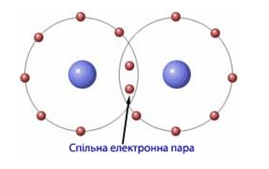
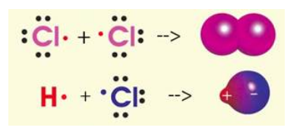
Ковалентний зв’язок – найпоширеніший тип хімічного зв’язку, що здійснюється при взаємодії атомів елементів з однаковими або близькими значеннями електронегативності.
Ковалентний зв’язок – це зв’язок атомів за допомогою спільних електронних пар.
Після відкриття електрона проводилося багато спроб розробити електронну теорію хімічного зв’язку. Найбільш вдалими стали роботи Льюїса (1916 р.), який запропонував розглядати утворення зв’язку як наслідок виникнення спільних для двох атомів електронних пар (рис. 5.5). Для цього кожний атом надає однакову кількість електронів і намагається оточити себе октетом або дублетом електронів, характерним для зовнішньої електронної конфігурації інертних газів. Графічно за методом Льюїса утворення ковалентних зв’язків за рахунок неспарених електронів подають за допомогою точок, які позначають зовнішні електрони атома (рис. 5.6).
Рисунок 5.5 – Спрощена модель виникнення спільної електронної пари при утворенні ковалентного зв’язку
Рисунок 5.6 – Утворення ковалентного зв’язку відповідно до теорії Льюїса

Slide 13
5.3.1. Механізм утворення ковалентного зв’язку
Основною ознакою ковалентного зв’язку є наявність спільної електронної пари, яка належить обом хімічно сполученим атомам, оскільки перебування двох електронів у полі дії двох ядер енергетично вигідніше, ніж знаходження кожного електрона у полі свого ядра. Виникнення спільної електронної пари зв’язку може проходити за різними механізмами: частіше – за обмінним, а інколи – за донорно-акцепторним.
За обмінний механізм утворення ковалентного зв’язку кожний із взаємодіючих атомів постачає на утворення зв’язку однакову кількість електронів з антипаралельними спінами (рис. 5.7а). Наприклад:
Рисунок 5.7 – Загальна схема утворення ковалентного зв’язку:
а) за обмінним механізмом; б) за донорно-акцепторним механізмом
За донорно-акцепторний механізмом двохцентровий двохелектронний зв’язок виникає при взаємодії різних частинок. Одна з них – донор А: має незв’язувальну, неподілену пару електронів А: (тобто таку, що належить тільки одному атому), а інша акцептор В□ – має вакантну орбіталь (рис. 5.7б).

Slide 14
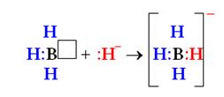
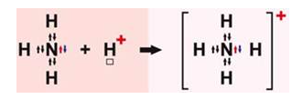
Донорно-акцепторний зв’язок інакше називається семиполярним (тобто напівполярним), оскільки на атомі-донорі виникає частковий ефективний позитивний заряд δ+ (за рахунок того, що його неподілена пара електронів відхилилася від нього), а на атомі-акцепторі – частковий ефективний негативний заряд δ– (завдяки тому, що відбувається зміщення у його бік неподіленої електронної пари донора).
Як приклад найпростішого донора електронної пари можна навести гідрид-іон Н–, що має неподілену електронну пару. Внаслідок приєднання негативного гідрид-іона до молекули, центральний атом якої має вільну орбіталь (на схемі позначена як порожня квантова комірка □), наприклад ВН₃, утворюється складний комплексний йон ВН₄– з негативним зарядом (Н¯ + ВН₃ ⟶ [ВН₄]¯ ):
Найпростіший акцептор електронної пари – йон гідрогену, або просто протон Н□⁺. Його приєднання до молекули, центральний атом якої має неподілену електронну пару, наприклад до NH₃, теж приводить до утворення комплексного йона NH₄⁺, але вже з позитивним зарядом:

Slide 16
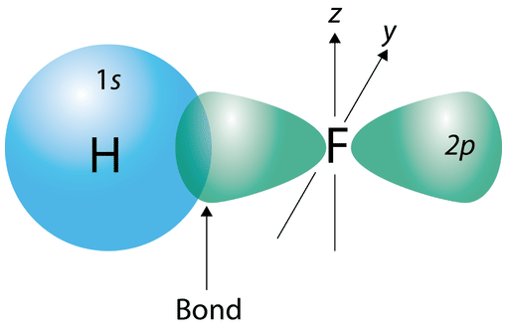
5.3.2. Метод валентних зв’язків
Перша квантово-механічна теорія ковалентного зв’язку була створена Гейтлером і Лондоном (1927 р.) для опису молекули водню, а потім застосована Полінгом до багатоатомних молекул. Ця теорія називається методом валентних зв’язків (ВЗ), основні положення якого стисло можна викласти так:
кожна пара атомів у молекулі утримується разом за допомогою однієї або декількох спільних електронних пар, при цьому електронні орбіталі взаємодіючих атомів перекриваються;
міцність зв’язку залежить від ступеня перекривання електронних орбіталей;
умовою утворення ковалентного зв’язку є антинапрямленість спінів електронів; завдяки цьому виникає узагальнена електронна орбіталь з найбільшою електронною густиною у між’ядерному просторі, що забезпечує притягання позитивно заряджених ядер один до одного і супроводжується зменшенням загальної енергії системи.

Slide 17
5.3.3. Гібридизація атомних орбіталей
Незважаючи на те, що в утворенні ковалентних зв’язків беруть участь електрони s-, p- чи d-орбіталей, які мають різні форму та різну орієнтацію у просторі, в багатьох сполуках ці зв’язки виявляються рівноцінними. Для пояснення цього явища було введено поняття «гібридизація».
Гібридизація – це процес змішування та вирівнювання орбіталей за формою і енергією, при якому відбувається перерозподіл електронних густин близьких за енергією орбіталей, внаслідок чого вони стають рівноцінними.
Основні положення теорії гібридизації:
При гібридизації початкова форма і енергія орбіталей взаємно змінюються, при цьому утворюються нові, гібридизовані орбіталі, але вже з однаковою енергією і однакової форми, що нагадує неправильну вісімку (рис. 4.8).
Число гібридизованих орбіталей дорівнює числу вихідних орбіталей, які беруть участь у гібридизації.
У гібридизації можуть брати участь орбіталі з близькими за значеннями енергіями (s- i p-орбіталі зовнішнього енергетичного рівня і d-орбіталі зовнішнього або попереднього рівнів).
Гібридизовані орбіталі більш витягнуті в напрямку утворення хімічних зв’язків і тому забезпечують краще перекривання з орбіталями сусіднього атома, внаслідок цього хімічний зв’язок стає більш міцнішим, ніж утворений за рахунок електронів окремих негібридних орбіталей.
Завдяки утворенню більш міцніших зв’язків і більш симетричному розподілу електронної густини в молекулі отримується енергетичний виграш, який із запасом компенсує витрату енергії, необхідної для процесу гібридизації.
Гібридизовані орбіталі повинні орієнтуватися у просторі таким чином, щоб забезпечити взаємне максимальне віддалення одна від одної; у цьому випадку енергія відштовхування найменша.
Тип гібридизації визначається типом і кількістю вихідних орбіталей і змінює розмір валентного кута (рис. 5.8), а також просторову конфігурацію молекул.

Slide 18
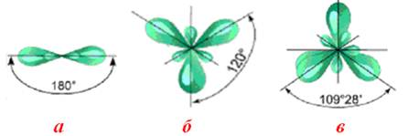
Рисунок 5.8 – Форма гібридизованих орбіталей і валентні кути (геометричні кути між вісями симетрії орбіталей) залежно від типу гібридизації:
а) sp-гібридизація; б) sp²-гібридизація; в) sp³-гібридизація

Slide 19
При утворенні молекул (чи окремих фрагментів молекул) найчастіше зустрічаються такі типи гібридизації:
Рисунок 5.9 – Загальна схема sp-гібридизації
Зв’язки, які утворюються за участю електронів sp-гібридизованих орбіталей, також розміщуються під кутом 180⁰, що зумовлює лінійну форму молекули. Такий тип гібридизації спостерігається в галогенідах елементів другої групи (Be, Zn, Cd, Hg), атоми яких у валентному стані мають неспарені s- і р-електрони. Лінійна форма характерна й для молекул інших елементів (0=C=0,HC≡CH)(0=C=0,HC≡CH), в яких зв’язки утворюються sp-гібридизованими атомами (табл. 5.1).

Slide 20
Рисунок 5.10
– Схема sp²-гібридизації атомних орбіталей і плоска трикутна форма молекули, зумовлена sp²-гібридизацією атомних орбіталей
Цей тип гібридизації найбільш характерний для молекул р-елементів третьої групи, атоми яких у збудженому стані мають зовнішню електронну структуру ns¹np², де n – номер періода, в якому знаходиться елемент. Так, в молекулах ВF₃, BCl₃, AlF₃ і в інших (табл. 5.1) зв’язки утворені за рахунок sp²-гібридизованих орбіталей центрального атома.

Slide 21
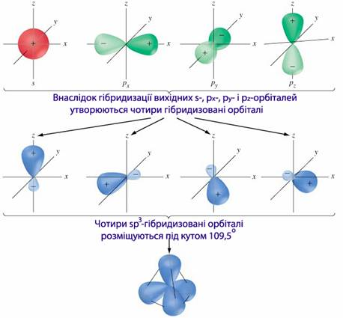
Рисунок 5.11 – Схема sp³-гібридизації атомних орбіталей і тетраедрична форма молекули, що зумовлена sp³-гібридизацією
Розміщення гібридизованих орбіталей центрального атома під кутом 109⁰28` спричиняє тетраедричну форму молекул. Це дуже характерно для насичених сполук чотиривалентного карбону: СН₄, СCl₄, C₂H₆ та інших алканів (табл. 5.1).
Прикладами сполук інших елементів з тетраедричною будовою внаслідок sp³-гібридизації валентних орбіталей центрального атома є йони: BН₄–, BF₄–, PO₄^{3–}, SO₄^{2–}, FeCl₄– (табл. 5.1).

Slide 22
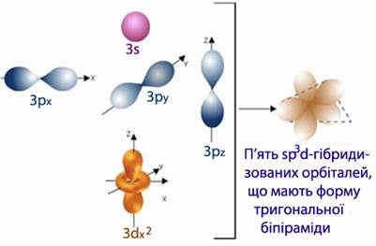
Рисунок 5.12 – Загальна схема sp3d-гібридизації
Цей тип гібридизації найчастіше зустрічається в галогенідах неметалів (табл.5.1). Як приклад можна навести будову Фосфор (V) хлориду PCl₅, при утворенні якого атом фосфору (P: …3s²3p³) спочатку переходить у збуджений стан (P: …3s¹3p³3d¹), а потім піддається s¹p³d-гібридизації – п’ять одноелектронних орбіталей стають рівноцінними і орієнтуються витягнутими кінцями до кутів уявної тригональної біпіраміди. Це й визначає форму молекули PCl₅, яка утворюється при перекриванні п’яти s¹p³d-гібридизованих орбіталей з 3р-орбіталями п’яти атомів хлору.

Slide 23
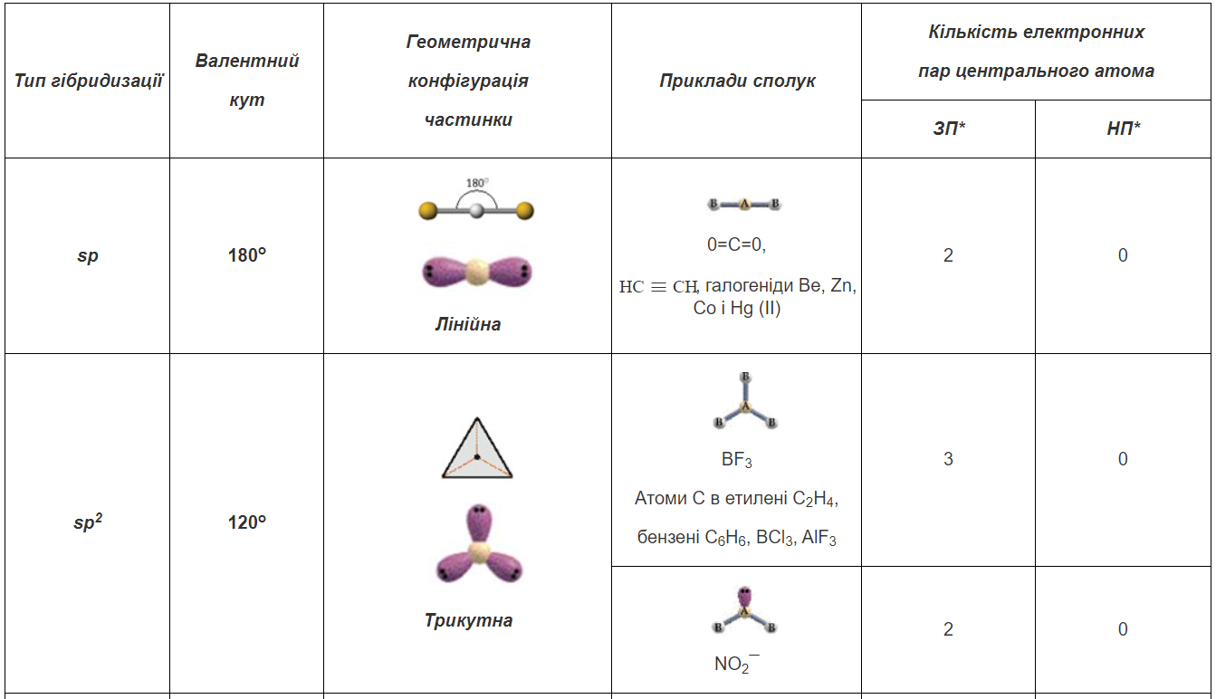
Таблиця 5.1 – Геометрична конфігурація молекул залежно від типу гібридизації центрального атома

Slide 24
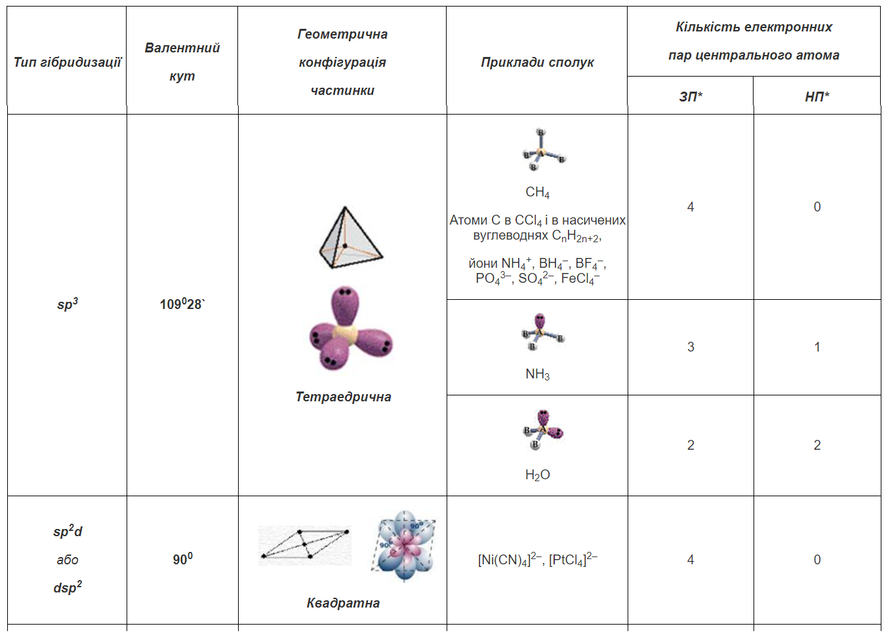

Slide 25
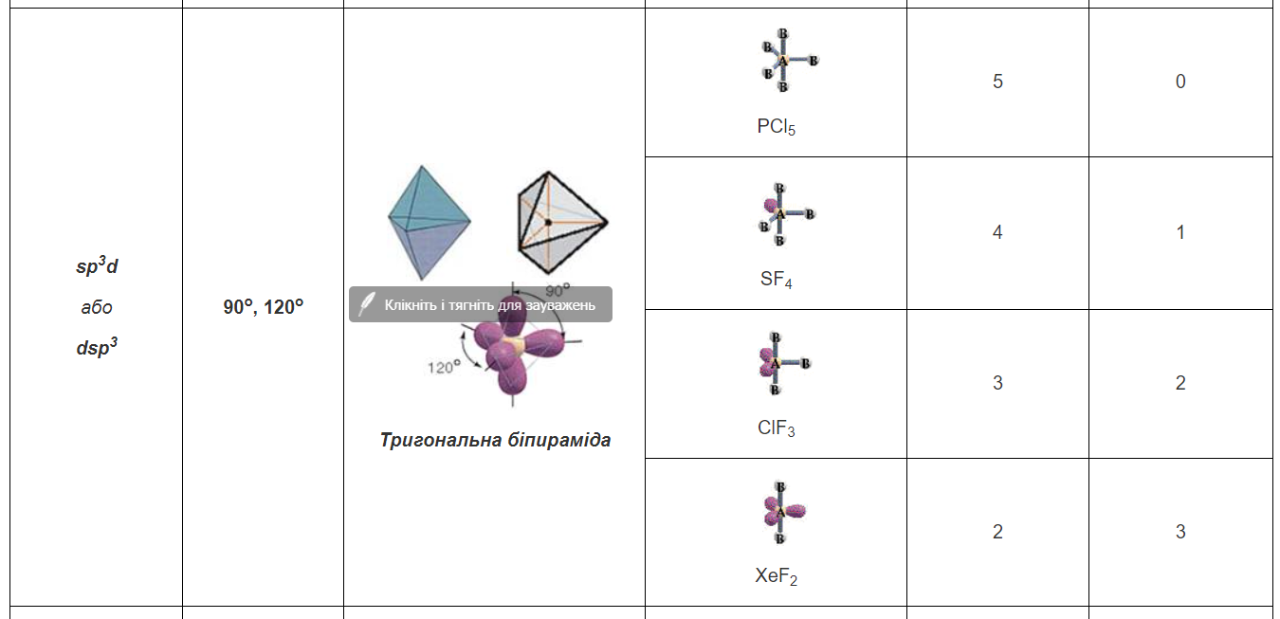

Slide 26
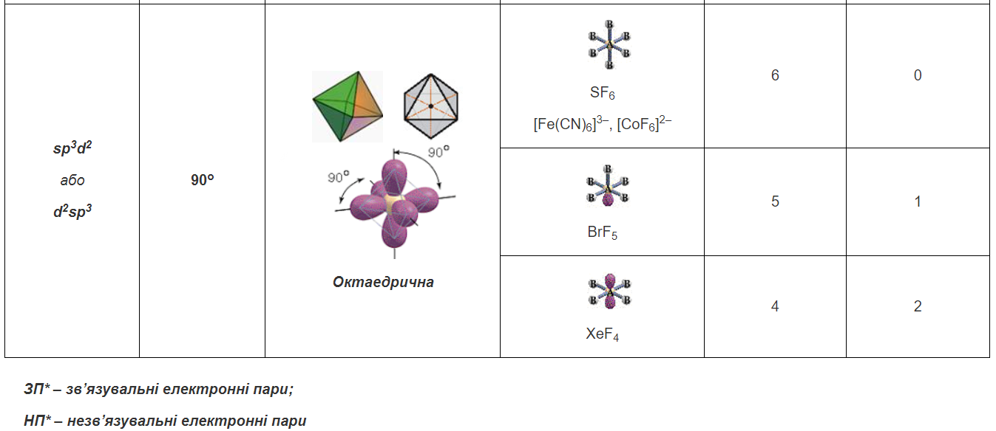

Slide 28
Вплив неподілених (незв'язувальних) електронних пар на будову молекули.
Метод гібридизації атомних орбіталей пояснює геометричну структуру великої кількості молекул, однак згідно з дослідними даними частіше спостерігаються молекули з дещо іншими значеннями валентних кутів.
Наприклад, в молекулах СН₄, NH₃ та Н₂О центральні атоми перебувають у sp³-гібридизованому стані, тому можна було б очікувати, що валентні кути у них дорівнюватимуть тетраедричному (~109,5⁰).
Експериментально встановлено, що валентний кут у молекулі СН₄ насправді складає 109,5⁰. Однак в молекулах NH₃ і Н₂О значення валентного кута відхиляється від тетраедричного: він дорівнює 107,3⁰ у молекулі NH₃ і 104,5⁰ у молекулі Н₂О. Такі відхилення метод ВЗ пояснює наявністю неподіленої (незв'язувальної) електронної пари у атомів нітрогену і оксигену. Двохелектронна орбіталь, яка містить неподілену пару електронів, завдяки підвищеній густині відштовхує одноелектронні валентні орбіталі, що спричиняє зменшення валентного кута.
У атома нітрогену в молекулі NH₃ з чотирьох sp³-гібридизованих орбіталей три одноелектронні орбіталі утворюють зв’язки з трьома атомами Н, а на четвертій, незв’язувальній орбіталі міститься неподілена пара електронів:

Slide 29
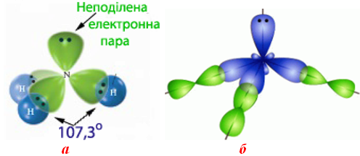
Рисунок 5.13 – Відхилення валентного кута від тетраедричного (109,5⁰) в молекулі: а) NН₃; б) NCl₃

Slide 30
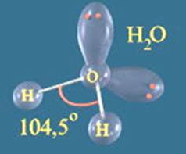
У атома оксигену в молекулі Н₂О на чотири sp³-гібридизовані орбіталі припадає по дві одноелектронні і дві двохелектронні орбіталі:
Одноелектронні гібридизовані орбіталі беруть участь в утворенні двох зв’язків з двома атомами Н, а дві двохелектронні пари залишаються неподіленими, тобто такими, що належать тільки атому О. Це збільшує асиметричність розподілу електронної густини навколо атома О і зменшує валентний кут порівняно з тетраедричним до 104,5⁰ (рис. 5.14).
Рисунок 5.14 – Відхилення валентного кута від тетраедричного в молекулі Н₂О за рахунок впливу двох неподілених електронних пар атома оксигену
Отже, число незв'язувальних електронних пар центрального атома та їх розміщення на гібридизованих орбіталях впливає на геометричну конфігурацію молекул.

Slide 31
5.3.4. Характеристики ковалентного зв’язку
Ковалентний зв’язок має набір певних властивостей, які визначають його специфічні особливості, або характеристики. До них, крім вже розглянутих характеристик «енергія зв’язку» і «довжина зв’язку», належать: насиченість, напрямленність, полярність тощо.
1. Валентний кут – це кут між сусідніми вісями зв’язків (тобто умовними лініями, проведеними через ядра хімічно сполучених атомів у молекулі). Величина валентного кута залежить від природи орбіталей, типу гібридизації центрального атома, впливу неподілених електронних пар, які не беруть участі в утворенні зв’язків.
2. Насиченість. Атоми мають різні можливості для утворення ковалентних зв’язків, які можуть формуватися, по-перше, за обмінним механізмом за рахунок неспарених електронів незбудженого атома і за рахунок тих неспарених електронів, що виникають в результаті його збудження, а по-друге, за донорно-акцепторним механізмом. Однак загальна кількість зв’язків, що може утворювати атом, обмежена.
Насиченість – це здатність атома елемента утворювати з іншими атомами певну, обмежену кількість ковалентних зв’язків.
Так, атоми елементів другого періоду, що мають на зовнішньому енергетичному рівні чотири орбіталі (одну s- і три р-), утворюють зв’язки, число яких не перевищує чотирьох. Атоми елементів інших періодів з більшим числом орбіталей на зовнішньому рівні можуть формувати більше зв’язків.
Насиченість ковалентного зв’язку зумовлює суворо визначений склад ковалентних сполук.
3. Напрямленність. Відповідно до методу ВЗ хімічний зв’язок між атомами зумовлюється перекриванням орбіталей, які, за винятком s-орбіталей, мають певну орієнтацію у просторі, що і зумовлює напрямленність ковалентного зв’язку.

Slide 32
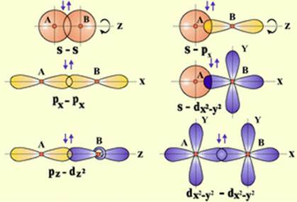
Напрямленність ковалентного зв’язку – це таке розміщення електронної густини між атомами, яке визначається просторовою орієнтацією валентних орбіталей і забезпечує їх максимальне перекривання.
Оскільки електронні орбіталі мають різні форми і різну орієнтацію у просторі, то їхнє взаємне перекривання може реалізуватися різними способами. Залежно від цього розрізняють σ−,π−I δ−зв’язки.
Сигма-зв’язок (σ-зв’язок) – це таке перекривання електронних орбіталей, при якому максимальна електронна густина концентрується вздовж уявної лінії, що з’єднує два ядра.
Сигма-зв’язок може утворюватися за рахунок двох s-електронів, одного s- і одного р- електрона, двох р-електронів або двох d-електронів (рис. 5.15).
σ-Зв’язок характеризується наявністю однієї області перекривання електронних орбіталей, він завжди одинарний, тобто утворюється тільки однією електронною парою.
Рисунок 5.15 – Схеми утвореняя σ-зв’яків між умовними атомами А і В при перекриванні електронних орбіталей на вісі зв’яку

Slide 33
Різноматність форм просторової орієнтації «чистих» орбіталей і гібридизованих орбіталей не завжди допускають можливість перекривання орбіталей на вісі зв’язку. Перекривання валентних орбіталей може відбуватися по обидві боки від осі зв’язку – так зване «бокове» перекривання, яке найчастіше здійснюється при утворенні π-зв’язків (рис. 5.16).
Пі-зв’язок(π-зв’язок) – це перекривання електронних орбіталей, при якому максимальна електронна густина концентрується з обох боків від лінії, що з’єднує ядра атомів (тобто від вісі зв’язку).
Рисунок 5.16 – Постадійне формування π-зв’язку при зближенні та перекриванні двох р_{z}-орбіталей
Пі-зв’язок може утворитись при взаємодїї двох паралельних р-орбіталей, двох d-орбіталей або інших комбінацій орбіталей, вісі яких не співпадають з віссю зв’язку (рис.5.17).
Рисунок 5.17 – Схеми утворення π-зв’язків між умовними А і В при боковому перекриванні електронних орбіталей

Slide 34
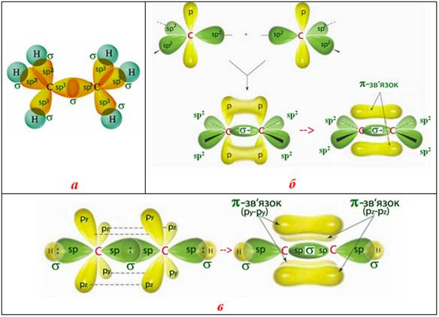
4. Кратність. Ця характеристика визначається числом спільних електронних пар, що зв’язують атоми. Ковалентний зв’язок за кратністю може бути одинарним (простим), подвійним і потрійним. Зв’язок між двома атомами за допомогою однієї спільної електронної пари називається одинарний зв’язок (простим), двох електронних пар – подвійний зв’язок, трьох електронних пар – потрійний зв’язок. Так, у молекулі водню Н₂ атоми сполучені одинарним зв’язком (Н–Н), у молекулі кисню О₂ - подвійним (О=О), у молекулі азоту N₂ - потрійним (N≡N)(N≡N). Особливого значення кратність зв’язків набуває в органічних сполуках – вуглеводнях та їх похідних: в етані С₂Н₆ між атомами С здійснюється одинарний зв’язок (С–С), в етилені С₂Н₄ – подвійний (С=С) в ацетилені С₂Н₂ – потрійний (C≡C)(C≡C) (рис.5.18).
Кратність зв’язку впливає на енергію: з підвищенням кратності зростає його міцність. Підвищення кратності приводить до зменшення між’ядерної відстані (довжини зв’язку) і збільшення енергії зв’язку.
Рисунок 5.18 – Кратність зв’язку між атомами карбону: а) одинарний σ−зв’язок в етані Н₃С–СН₃; б) подвійний σ+π−зв’язок в етилені Н₂С=СН₂; в) потрійний σ+π+π−зв’язок в ацетилені HC≡CH

Slide 35
5. Полярність і поляризованість. Електронна густина ковалентного зв’язку може по-різному розміщуватися у між’ядерному просторі.
Полярність – це властивість ковалентного зв’язку, що визначається областю розташування електронної густини у між’ядерному просторі відносно сполучених атомів.
Залежно від розміщення електронної густини у між’ядерному просторі розрізняють полярний і неполярний ковалентні зв’язки. Неполярний, (або гомеополярний) зв’язок називається такий зв’язок, при якому спільна електронна хмара розміщується симетрично відносно ядер сполучених атомів і однаковою мірою належить обом атомам.
Молекули з таким типом зв’язку називаються неполярними, або гомоядерними (тобто такими, до складу яких входять атоми одного елемента). Неполярний зв’язок виявляється як правило в гомоядерних молекулах (Н₂, Cl₂, N₂ тощо) чи – значно рідше – у сполуках, утворених атомами елементів з близькими значеннями електронегативності, наприклад, карборунд SiC. Полярний, (або гетерополярний) зв’язок називається зв’язок, при якому спільна електронна хмара несиметрична і зміщена до одного з атомів.
Молекули з полярним зв’язком називаються полярними, або гетероядерними. У молекулах з полярним зв’язком узагальнена електронна пара зміщується у бік атома з більшою електронегативністю. У результаті на цьому атомі виникає деякий частковий негативний заряд (δ−), який називається ефективним, а у атома з меншою електронегативністю – однаковий за величиною, але протилежний за знаком частковий позитивний заряд (δ+). Наприклад, експериментально встановлено, що ефективний заряд на атомі Гідрогену в молекулі гідрогенхлориду HCl δH=+0,17, а на атомі Хлору δCl=−0,17 абсолютного заряду електрона.
Щоб визначити, у який бік буде зміщуватися електронна густина полярного ковалентного зв’язку, необхідно порівняти електронегативність обох атомів. За зростанням електронегативності найбільш поширені хімічні елементи розміщуються у такій послідовності:
Rb, K, Na, Li, Ca, Mg, Be, In, Al, Sr, Ga, Sb, Si, B, As, H, Te, P, C, Se, I, S, Br, Cl, N, O, F.
Підвищення електронегативності

Slide 36
Полярні молекули називаються диполями – системами, в яких центри тяжіння позитивних зарядів ядер і негативних зарядів електронів не збігаються.
Диполь – це система, що уявляє собою сукупність двох точкових електричних зарядів, однакових за величиною і протилежних за знаком, які знаходяться на деякій відстані один від одного.
Відстань між центрами тяжіння називаються довжина диполя і позначаються буквою l. Полярність молекули (або зв’язку) кількісно характеризується дипольний момент μ, який у випадку двохатомної молекули дорівнює добутку довжини диполя на величину заряду електрона:
μ=el.
У одиницях СІ дипольний момент вимірюється в [Кл×М] (кулонметрах), але частіше користуються позасистемною одиницею [D] (дебай): 1D=3,33·10^{–30}Кл×м. Значення дипольних моментів ковалентних молекул змінюється у межах 0-4 D, а іонних – 4-11D. Чим більша довжина диполя, тим більш полярною є молекула.
Спільна електронна хмара у молекулі може зміщуватися під дією зовнішнього електричного поля, в тому числі й поля іншої молекули або йона.

Slide 37
Поляризованість – це змінення полярності зв'язку внаслідок зміщення електронів, що утворюють зв’язок, під дією зовнішнього електричного поля, у тому числі й силового поля іншої частинки.
Поляризованість молекули залежить від рухливості електронів, яка є тим сильнішою, чим більша відстань від ядер. Крім того, поляризованість залежить від напрямленості електричного поля і від здатності електронних хмар деформуватися. Під дією зовнішнього поля неполярні молекули стають полярними, а полярні – ще більш полярними, тобто в молекулах індукується диполь, який називається наведеним, або індукований диполь (рис.5.19).
Рисунок 5.19 – Схема утворення індукованого (наведеного) диполя з неполярної молекули під дією силового поля полярної частинки – диполя
На відміну від постійних індуковані диполі виникають лише при дії зовнішнього електричного поля. Поляризація може спричиняти не тільки поляризованість зв’язку, але й його розрив, при якому відбувається перехід зв’язувальної електронної пари до одного з атомів і утворюються негативно і позитивно заряджені йони.
Полярність і поляризованість ковалентних зв’язків визначає реакційну здатність молекул по відношенню до полярних реагентів.

Slide 38
5.3.5. Властивості сполук з ковалентним зв’язком
Речовини з ковалентними зв’язками поділяються на дві нерівні групи: молекулярні та атомні (або немолекулярні), яких значно менше, ніж молекулярних.
Молекулярні сполуки за звичайних умов можуть перебувати у різних агрегатних станах: у вигляді газів (CO₂, NH₃, CH₄, Cl₂, O₂, NH₃), легколетких рідин (Br₂, H₂O, C₂H₅OH) чи твердих кристалічних речовин, більшість з яких навіть при дуже незначному нагріванні здатні швидко плавитися чи легко сублімуватися (S₈, P₄, І₂, цукор С₁₂Н₂₂О₁₁, «сухий лід» СО₂).
Низькі температури плавлення, возгонки і кипіння молекулярних речовин пояснюються дуже слабкими силами міжмолекулярної взаємодії у кристалах. Саме тому для молекулярних кристалів не притаманна велика міцність, твердість і електрична провідність (лід чи цукор). При цьому речовини з полярними молекулами мають більш високі температури плавлення і кипіння, ніж неполярні. Деякі з них розчинні у воді або інших полярних розчинниках. А речовини з неполярними молекулами, навпаки, краще розчиняються у неполярних розчинниках (бензен, тетрахлорометан). Так, йод, у якого молекули неполярні, не розчиняється у полярній воді, але розчиняється у неполярному CCl₄ і малополярному спирті.
Немолекулярні (атомні) речовини з ковалентними зв’язками (алмаз, графіт, кремній Si, кварц SiO₂, карборунд SiC та інші) утворюють надзвичайно міцні кристали, за винятком графіту, кристалічна гратка якого має шарувату структуру. Наприклад, кристалічна гратка алмазу – правильний тримірний каркас, в якому кожний sр³-гібридизований атом карбону сполучений з чотирма сусідніми атомами С σ-зв’язками. По суті увесь кристал алмазу – це одна величезна і дуже міцна молекула. Аналогічну будову мають і кристали кремнію Si, який широко застосовується в радіоелектроніці та електронній техніці. Якщо замінити половину атомів С в алмазі атомами Si, не порушуючи каркасну структуру кристалу, то отримаємо кристал карборунду – силіцій карбіду SiC – дуже твердої речовини, що використовується як абразивний матеріал. А якщо в кристалічній гратці кремнію між кожними двома атомами Si вставити по атому О, то утворюється кристалічна структура кварцу SiO₂ – теж дуже твердої речовини, різновид якої використовують як абразивний матеріал «наждак».

Slide 39
Кристали алмазу, кремнію, кварцу та подібні до них за структурою – це атомні кристали, вони являють собою величезні «супермолекули», тому їх структурні формули можна зобразити не повністю, а тільки у вигляді окремого фрагменту, наприклад:
Немолекулярні (атомні) кристали, що складаються зі сполучених між собою хімічними зв’язками атомів одного чи двох елементів, належать до тугоплавких речовин. Високі температури плавлення зумовлюються необхідністю витрати великої кількості енергії для розриву міцних хімічних зв’язків при плавленні атомних кристалів, а не слабкої міжмолекулярної взаємодії, як у випадку молекулярних речовин. З цієї ж причини багато атомних кристалів при нагріванні не плавляться, а розкладаються або одразу переходять у пароподібний стан (возгонка), наприклад, графіт сублімується при 3700ºС.
Немолекулярні речовини з ковалентними зв’язками нерозчинні у воді та інших розчинниках, більшість з них не проводить електричний струм (крім графіту, для якого притаманна електропровідність, і напівпровідників – кремнію, германію та ін.).

Slide 40
5.4. Іонний зв’язок
Іонний зв’язок виявляється тоді, коли електронегативності елементів різко відрізняються між собою (Δχ>1,7), а це відбувається при взаємодії йонів, утворених з атомів елементів, що характеризуються суттєво відмінними хімічними властивостями.
Іонний зв’язок – це електростатичне притягання між різнойменно зарядженими йонами, що утворені внаслідок повного зміщення спільної електронної пари від атома одного елемента до атома іншого елемента.
Залежно від індивідуальних властивостей у атомів одних елементів переважає тенденція до утрати електронів з перетворенням у позитивно заряджені йони (катіони), а атоми інших елементів, навпаки, прагнуть набути електрони, перетворюючись при цьому в негативно заряджені йони (аніони), як це відбувається з атомами типового металу натрію і типового неметалу хлору (рис. 5.20).
Рисунок 5.20 – Умовна модель утворення йонів Na⁺ і Cl– шляхом повного передавання валентного електрона від атома натрію атому хлору

Slide 41
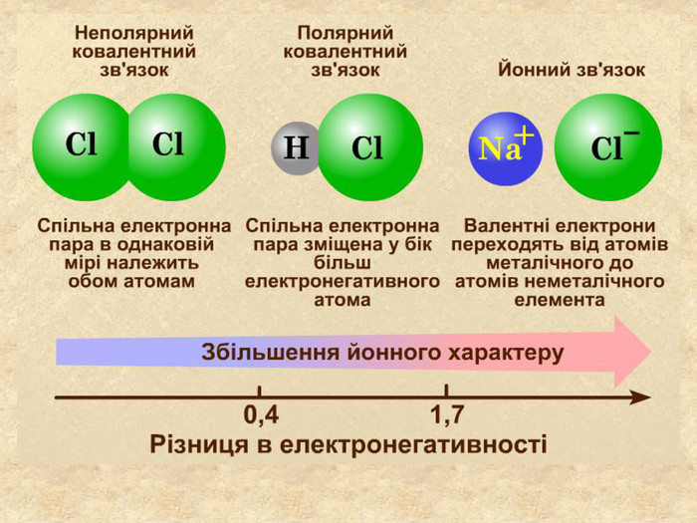
Здатність елементів утворювати прості йони (тобто такі, що походять від одного атома) зумовлена електронною конфігурацією їх ізольованих атомів, а також величинами електронегативностей, енергій іонізації та спорідненості до електрона. Зрозуміло, що найлегше катіони утворюються атомами елементів з малими енергіями іонізації – лужними і лужноземельними металами (Na, К, Cs, Rb, Ca, Ba, Sr тощо). Утворення ж простих катіонів інших елементів менш імовірно, оскільки це пов’язано з витратою великої енергії на іонізацію атома.
Прості аніони найлегше утворюються р-елементами сьомої групи (Cl, Br, I) внаслідок їх високої спорідненості до електрона. Приєднання по одному електрону до атомів О, S, N супроводжується виділенням енергії. А приєднання інших електронів з утворенням багатозарядних простих аніонів енергетично невигідно.
Тому сполуки, що складаються з простих йонів, небагаточисельні. Вони найлегше утворюються при взаємодії лужних і лужноземельних металів з галогенами.

Slide 42
5.4.1. Характеристики іонного зв’язку
1. Ненапрямленність. Електричні заряди йонів зумовлюють їх притягання та відштовхування і в цілому визначають стехіометричний склад сполуки. Йони можна уявити як заряджені кульки, силові поля яких рівномірно розподіляються у всіх напрямках у просторі. Тому, наприклад, у сполуці NaCl йони натрію Na⁺ можуть взаємодіяти з йонами хлору Cl– в будь-якому напрямку, притягуючи певне їх число.
Ненапрямленність – це властивість іонного зв’язку, що зумовлена здатністю кожного йона притягувати до себе йони протилежного знака у будь-якому напрямку.
Отже, ненапрямленність пояснюється тим, що електричне поле йона має сферичну симетрію і зменшується із відстанню в усіх напрямках, тому взаємодія між йонами здійснюється незалежно від напрямку.
2. Ненасиченість. Зрозуміло, що взаємодія двох йонів протилежного знака не може привести до повної взаємної компенсації їх силових полів. Тому йон з певним зарядом зберігає здатність притягувати інші йони протилежного знака в усіх напрямках. Кількість таких «притягнутих» йонів обмежується лише їх геометричними розмірами і силами взаємного відштовхування.
Ненасиченість – це властивість йонного зв’язку, яка виявляється у здатності йона, що має певний заряд, приєднувати будь-яку кількість йонів протилежного знака.
3. Поляризація йонів. При іонному зв’язку кожний йон, будучи носієм електричного заряду, є джерелом силового електричного поля, тому при близькій відстані між йонами вони взаємно впливають один на одного.
Поляризація йона – це деформація його електронної оболонки під впливом електричного силового поля іншого йона.
4. Поляризованість і поляризувальна здатність йонів. При поляризації найбільшому зміщенню піддаються електрони зовнішнього шару. Але при дії одного й того самого електричного поля різні йони деформуються неоднаковою мірою. Чим слабше зв’язані зовнішні електрони з ядром, тим легше відбувається поляризація.
Поляризованість – це відносне зміщення ядра і електронної оболонки в йоні при дії силового електричного поля іншого йона.
Поляризувальна здатність йонів – це їх властивість чинити деформуючу дію на інші йони.
Поляризувальна здатність залежить від заряду і розміру йона. Чим більший заряд йона, тим сильніше його поле, тобто найбільшу поляризувальну здатність мають багатозарядні йони.

Slide 43
5.4.2. Властивості іонних сполук
За звичайних умов іонні сполуки існують у вигляді твердих кристалічних речовин, які мають високі температури плавлення та кипіння, тому вважаються нелеткими. Наприклад, температури плавлення та кипіння NaCl становлять відповідно 801⁰С і 1413⁰С, CaF₂ – 136⁰С i 2500⁰C. У твердому стані іонні сполуки не проводять електричний струм. Вони добре розчиняються у воді і слабо або зовсім не розчиняються в неполярних розчинниках (гас, бензин). У полярних розчинниках іонні сполуки дисоціюють (розпадаються) на йони. Це пояснюється тим, що йони мають більш високі енергії сольватації, які здатні компенсувати енергію дисоціації на йони в газовій фазі.

Slide 44
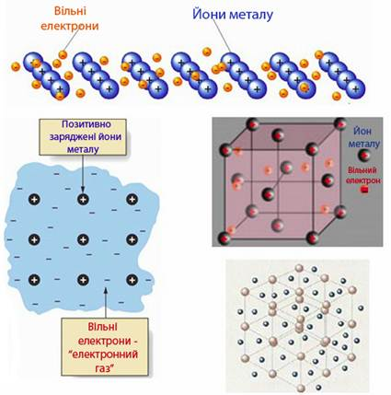
5.5. Металічний зв’язок
Металічний називається багатоцентровий зв'язок, який існує в металах та їх сплавах між позитивно зарядженими йонами та валентними електронами, що є спільними для всіх йонів і вільно пересуваються по кристалу.
Атоми металів мають невелику кількість валентних електронів і низьку енергію іонізації. Ці електрони внаслідок великих радіусів атомів металів достатньо слабо зв’язані зі своїми ядрами і можуть легко відриватися від них і становитися спільними для всього кристалу металу. В результаті в кристалічній гратці металу виникають позитивно заряджені йони металу та електронний газ – сукупність рухливих електронів, які вільно пересуваються по кристалу металу.
Як наслідок метал являє собою ряд позитивних йонів, локалізованих у певних положеннях кристалічної гратки, і велику кількість електронів, що порівняно вільно пересуваються в полі позитивних центрів. Просторова будова металів – це кристал, який можна уявити як клітку з позитивно зарядженими йонами у вузлах, занурену у негативно заряджений електронний газ (рис.4.21). Всі атоми віддають свої валентні електрони на утворення електронного газу, що вільно переміщуються усередині кристалу, не порушуючи хімічного зв’язку.
Рисунок 5.21 – Різновиди моделей металічного зв’язку

Slide 45
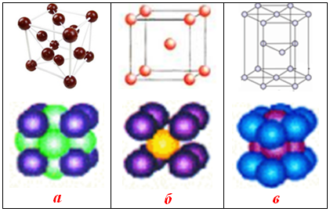
Ознаками металічного зв’язку є такі характеристики:
Багатоелектронність, оскільки в утворенні металічного зв’язку беруть участь всі валентні електрони;
Багатоцентровість, або делокалізованість – зв’язок сполучає одночасно велику кількість атомів, що містяться у кристалі металу;
Ізотропність, або ненапрямленність – завдяки легкому невпорядкованому пересуванню електронного газу одночасно у всі боки металічний зв’язок є сферично симетричним.
Металічні кристали утворюють, в основному, три види кристалічних граток (рис.5.22), однак деякі метали залежно від температури можуть мати різні структури.
Рисунок 5.22 – Кристалічні гратки металів: а) кубічна гранецентрована (Cu, Au, Ag, Al); б) кубічна об’ємноцентрована (Li, Na, Ba, Mo, W, V); в) гексагональна (Mg, Zn, Ti, Cd, Cr)

Slide 46
Металічний зв’язок існує в кристалах і розплавах усіх металів і сплавів. У чистому вигляді він характерний для лужних і лужноземельних металів. У перехідних d-металів зв’язок між атомами є частково ковалентним.
Металічний зв’язок внаслідок наявності вільних електронів (електронного газу) та їх рівномірного розподілу по кристалу зумовлює характерні загальні властивості металів і сплавів, зокрема, високу тепло- та електропровідність, пластичність (тобто здатність без руйнування зазнавати деформації при звичайних чи підвищених температурах), непрозорість і металічний блиск, зумовлений їх здатністю відбивати світло.

Slide 47
5.6. Дальнодіючий хімічний зв’язок
Хімічні властивості речовин на практиці виявляються через хімічну поведінку не окремої частинки речовини, а через велику їх сукупність – агрегатів, асоціатів, кристалів тощо. У газоподібному стані сили міжмолекулярної взаємодії дуже малі, оскільки молекули, що мають значну кінетичну енергію, рухаються хаотично і знаходяться одна від одної на великій відстані (порівняно з власними розмірами). Однак у рідкому і твердому стані частинки перебувають на малих відстанях, тому завдяки дальнодіючому зв’язку сили міжмолекулярної взаємодії настільки зростають, що завдяки їм частинки утримуються разом – саме тому в конденсованому стані при постійній температурі рідини і тверді тіла зберігають постійним свій об’єм.
Дальнодіючий хімічний зв’язок зумовлюється наявністю електромагнітних полей, що утворюють атомні ядра і електрони у молекулах, і виникає між окремими частинками на відстанях, які в багато разів перебільшують довжини звичайних короткодіючих зв’язків, тому відповідно у десятки разів поступається міцності вже розглянутих типів зв’язків. Основна характерна ознака дальнодіючих зв’язків полягає у тому, що вони є результатом колективного руху електронів і колективної взаємодії багатьох структурних одиниць сполуки.
Дальнодіючі хімічні зв’язки умовно поділяються на такі групи:
специфічна міжмолекулярна взаємодія, до якої належить водневий зв’язок;
універсальна міжмолекулярна взаємодія.

Slide 48
5.6.1. Водневий зв’язок
При утворенні ковалентного зв’язку між атомом Гідрогену і атомом елемента з високою електронегативністю (F, O, N) сумісна електронна хмара зміщується у бік електронегативного атома, що супроводжується виникненням ефективного негативного заряду (δ−) на цьому атомі і протонізацією атома Н. Термін «протонізація» розуміють у тому сенсі, що в атомі Гідрогену, який містить один протон у ядрі та єдиний електрон на електронній оболонці, при втраті цього електрона (чи сильному зміщенні у бік) фактично залишається одне ядро, тобто він перетворюється на протон.
Завдяки малому розміру Н⁺ і його високій поляризувальній здатності атом Н однієї молекули може притягуватися до електронегативного атома сусідньої молекули і навіть впроваджуватися в його електронну оболонку. Це зумовлює виникнення водневого зв’язку.
Водневий зв’язок – це електростатична взаємодія між протонізованим атомом Гідрогену однієї молекули і атомом електронегативного елемента, що несе негативний ефективний заряд і входить до складу іншої молекули
Енергія водневого зв’язку становить 8-40 кДж/моль і за міцністю дещо перевищує енергію міжмолекулярної взаємодії, проте набагато менша за енергію ковалентного зв’язку. Енергія водневого зв’язку зменшується зі збільшенням температури, тому він більш характерний для речовин у твердому і рідкому станах, а в газах виявляється незначною мірою.

Slide 49
Розглянемо утворення водневого зв’язку на прикладі гідрогенфториду HF. При утворенні полярного ковалентного зв’язку між атомом Н і атомом F, який характеризується високою електронегативністю, електронна хмара атома гідрогену значно зміщується до атому Флуору.
У результаті атом F набуває суттєвого ефективного негативного заряду, а ядро атома H (протон) із зовнішнього по відношенню до атома Флуору боку майже втрачає електронну хмару. Між протоном атома Н і негативно зарядженим атомом F сусідньої молекули виникає електростатичне притягання, що й зумовлює утворення водневого зв’язку. Внаслідок водневого зв’язку молекули гідрогенфториду у твердому, рідкому і навіть газоподібному станах асоційовані у зигзагоподібні ланцюги (рис.5.26а). У структурних формулах водневий зв’язок позначається трьома точками (рис. 5.26б).
Рисунок 5.26 – Водневий зв'язок в HF: а) молекулярна модель у вигляді зигзагоподібного ланцюгу; б) структурна формула

Slide 50
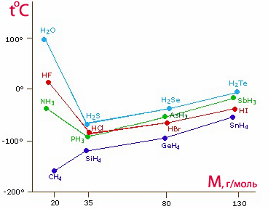
Схильність до утворення водневих зв’язків зумовлює специфічні властивості НF. Експериментально встановлено, що при температурі, близькій до температури кипіння, його середній склад приблизно відповідає формулі (НF)₄. Навіть у водному розчині зв’язок між молекулами HF настільки міцний, що «одноосновна» гідрогенфторидна кислота дає кислі солі, наприклад КНF₂ з кислотним залишком [F–H • • • F]–. У кристалічному стані HF утворює орторомбічні кристали, які сладаються з ланцюгових структур.
Асоціація молекул HF спричиняє аномально високі температури плавлення і кипіння порівняно з гідрогенвмісними сполуками інших елементів підгрупи VІІА (рис.5.27). Те, що кислота НF на відміну від HCl, HBr i HI належить до слабких електролітів, також є результатом асоціації молекул HF у водневому розчині.
Рисунок 5.27 Залежність температур кипіння сполук елементів IVA-VIIA-підгруп з гідрогеном від молярної маси

Slide 51
Подібна картина спостерігається й серед сполук елементів VIА-підгрупи з Гідрогеном (H₂O, H₂S), серед яких вода займає особливе місце: вона характеризується аномально високими температурами плавлення і кипіння (рис. 5.27). Водневі зв'язки в ній утворюються за рахунок взаємодії протонізованого атома Н (δ+) однієї молекули і атомом О іншої молекули, на якому зосереджений частковий негативний заряд (δ–):
Водневі зв’язки у рідкій воді сприяють утворенню асоціатів молекул H₂О – димерів, тримерів тощо. Внаслідок утворення водневого зв’язку в кристалі льоду, наприклад, молекули води асоційовані і мають ажурну просторову структуру, в якій кожний атом оксигену розміщений в центрі тетраедра, вершини якого займають атоми Гідрогену. Саме цим зумовлюється більш низька густина твердої води (льоду) порівняно з рідкою.
Звичайно водневий зв’язок поділяють на два типи:
Міжмолекулярний водневий зв’язок, який здійснюється між окремими молекулами, наприклад, Н₂О, HF, NH₃·H₂O, між молекулами води і спиртів чи органічних кислот;
Внутрішньомолекулярний водневий зв’язок, що виникає між атомами однієї великої молекули, наприклад, в йонах [HF₂]¯, [H(H₂O₎₂]⁺) і в багатьох органічних сполуках – при формуванні структур білків, полісахаридів, подвійної спіралі ДНК (α-спіралі, β-складки) тощо.
Водневий зв’язок відіграє важливу роль при асоціації молекул, кристалізації, розчиненні, утворенні кристалогідратів, електролітичній дисоціації, в хімії органічних сполук, полімерів, білків. Водневі зв’язки помітно впливають на фізичні властивості води і багатьох органічних рідин (спиртів, карбонових кислот, амідів кислот, естерів).
Цікавим є такий факт. Наявністю водневих зв’язків пояснюється блакитний колір чистої води у досить значній її товщі. Коли одна молекула Н₂О коливається, вона примушує коливатися й сполучені з нею водневими зв'язками інші молекули. На збудження таких коливань витрачаються червоні проміні сонячного світла як найбільш відповідні за енергією. Тому з сонячного спектра «відфільтровуються» червоні проміні (їх енергія поглинається і розсіюється молекулами води внаслідок їх коливання у вигляді тепла), але починає проступати інша ділянка спектру – блакитна, що забарвлює воду блакитним кольором. Однак для цього сонячному променю необхідно проникнути не менш, ніж двохметровий шар чистої води.

Slide 53
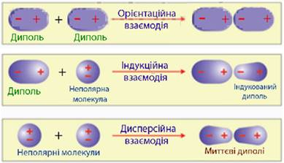
4.6.2. Міжмолекулярна взаємодія
Другий різновид дальнодіючого хімічного зв’язку – універсальна міжмолекулярна взаємодія, яка залежно від своєї природи і механізму виникнення поділяється на такі складові (рис.5.28): орієнтаційна, індукційна, дисперсійна, міжмолекулярні сили відштовхування.
Рисунок 5.28 – Види міжмолекулярної взаємодії

Slide 54
У речовинах з молекулярною структурою діють електростатичні міжмолекулярні сили – так звані вандерваальсівські сили. Найбільш суттєвою ознакою вандер-ваальсівських сил є універсальність, яка полягає в їх дії між усіма молекулами і атомами без винятку. Вони об‘єднують всі види міжмолекулярного притягання та відштовхування. Вандерваальсівськи сили зростають при зближенні молекул і при збільшенні сумарної кількості електронів. Вони хоч і набагато слабкіші за ковалентні, але діють на значно більших відстанях і тому впливають на структурні, спектральні та інші властивості речовин. Їх основу складають кулонівська взаємодія між електронами однієї молекули та ядрами і електронами багатьох інших молекул, яка на певній відстані врівноважується, створюючи стійку багатомолекулярну систему.
Диполь-дипольне притягання відбувається у тому випадку, коли енергія притягання перебільшує теплову енергію молекул – звичайно це спостерігається у твердих і рідких речовинах, які містять полярні молекули (наприклад, HF, H₂O, NH₃, НСl). З підвищенням температури вона помітно слабшає, оскільки тепловий рух молекул заважає їх взаємній орієнтації.
Між сталим диполем полярної й індукованим диполем неполярної молекул здійснюється індукційна взаємодія, внаслідок якої індукований диполь збільшує дипольний момент полярної молекули, а сама неполярна молекула деформується. Ця деформація тим сильніша, чим більший дипольний момент полярної молекули і чим вища поляризованість неполярної. Індукційна взаємодія може відбуватися також і в речовинах з полярними молекулами, але в цьому випадку вона набагато слабша за орієнтаційну.
Згідно з квантовою механікою миттєві диполі синхронно виникають в усіх речовинах в конденсованому стані. При цьому найближчі ділянки двох сусідніх молекул заряджуються електрикою протилежного знаку, що й приводить до їх взаємного притягання. Усі три види вандерваальсівської взаємодії властиві для речовин, що перебувають у конденсованому стані, і загальна енергія притягування між молекулами дорівнює сумі енергій орієнтаційного, індукційного і дисперсійного ефектів. У газоподібному стані вандерваальсівські сили виявляються тільки за умов підвищеного тиску, коли відстані між молекулами стають достатніми для міжмолекулярної взаємодії.

Slide 55
Орієнтаційна взаємодія зумовлюється полярністю молекул. Полярні молекули, в яких центри тяжіння позитивного і негативного зарядів не співпадають, орієнтуються таким чином, щоб полюси з протилежними знаками зарядів розміщувалися поруч, що і зумовлює виникнення притягання між ними. Орієнтаційна міжмолекулярна взаємодія (диполь-дипольна) – це взаємодія в конденсованому стані речовин, при якій сусідні молекулярні диполі розміщуються один відносно одного протилежно зарядженими полюсами, що забезпечує їх взаємне притягання.
Індукційна взаємодія виникає при взаємодії полярної і неполярної молекул. При наближенні полярної молекули до неполярної, але здатної до поляризації, полярна молекула сприяє виникненню в ній наведеного (індукованого) диполя. Індукційна міжмолекулярна взаємодія – це взаємодія, що зумовлена дією індукованих диполів молекул.
Дисперсійна взаємодія полягає в утворенні миттєвих диполів з неполярних молекул. Внаслідок руху молекул з’являється асиметрія розподілу позитивних і негативних зарядів, що зумовлює виникнення миттєвих диполів, здатних існувати дуже короткий час – порядку 10^{–8}с. Поперемінно виникаючі диполі різних молекул внаслідок свого руху орієнтуються, як правило, таким чином, що між ними діє то притягання, то відштовхування, однак завдяки великій швидкості руху електронів, сили притягання переважають над силами відштовхування. Дисперсійна міжмолекулярна взаємодія – це взаємодія між неполярними молекулами, яка виявляється за рахунок їхніх миттєвих мікродиполів, що утворюються внаслідок руху електронів в атомах і коливань ядер.
Сили відштовшування електронних оболонок молекул – це четверта складова сил міжмолекулярної взаємодії. Енергія сил відштовхування не перевищую 16 кДж/моль, тобто у будь-якому разі

Slide 60
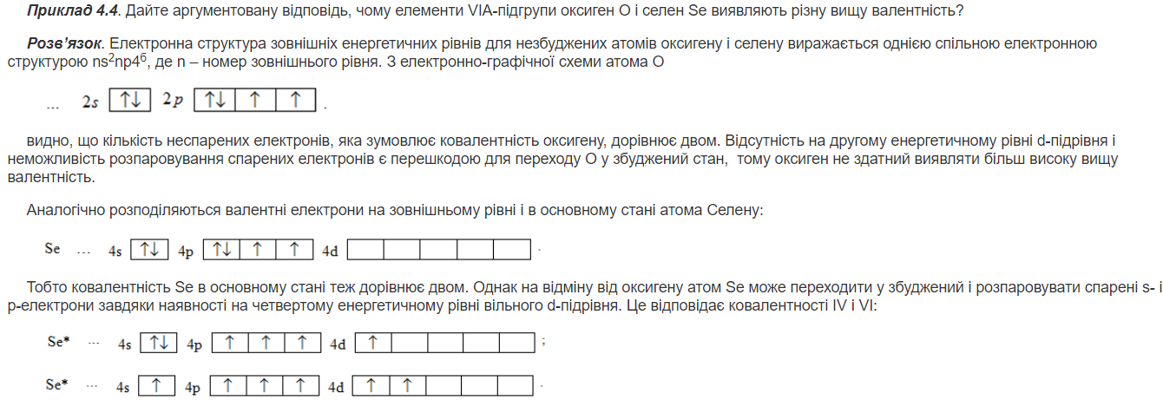

Slide 65
Дякую за увагу!

